Slide 1
Legislación Validación
Bioética
BT 6601
MODULO LEGISLACIÓN
Viernes 14 de abril 2023

Slide 2
Clase no. 3: Organización del Módulo
Puntos a revisar durante esta clase:
  Recapitulemos
  Competencia y Mercado Objetivo
  Desde la Idea al producto: Roadmap e hitos
  Tarea 4

Slide 3
1. Característica de los proyectos biotech
Los proyectos en biotecnología operan en un ambiente de incertidumbre y de cambios rápidos
Ideas basada en ciencia básica y explotación del conocimiento
Proyecto que se convierten en emprendimientos suelen ser más agiles
Menos adversas al riesgo
Trabajan con Innovaciones mas radicales
Intensivas en capital durante las etapas de desarrollo, altos costo de I+D
Requieren de alianzas para llegar a la comercialización
Carecen productos/Servicios tangibles en las primera etapas
Compiten en mercados globales
Los tiempos entre la generación de una idea basada en un descubrimiento científico y la comercialización , puede llegar a ser de 15 años

Slide 4
Competencia
Son aquellos que solucionan el mismo problema, total o parcialmente
Pueden ser competencia directa o sustitutos
FIT Problema Solución

Slide 5
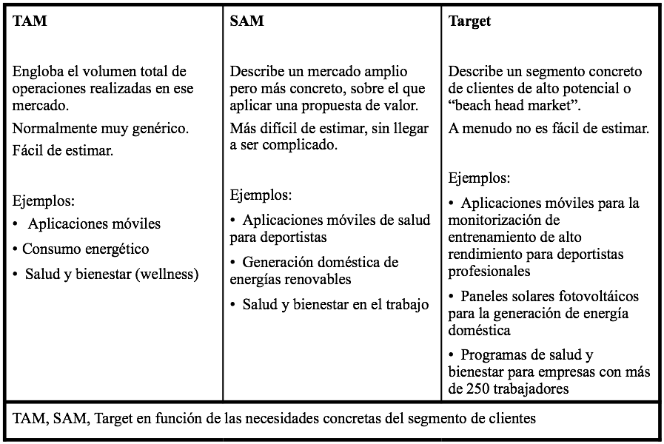
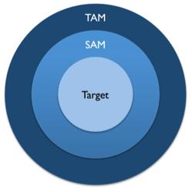
Mercado Objetivo
Identificar la industria (minería, salud, agro)
Identificar el sector (relaves, enfermedades renales, estimulantes)
Definir el tamaño del mercado (UD$ global, local)
Tasa de Crecimiento (forecast)
Mercado Total
Mercado Útil
Mercado Objetivo
https://www.mitefarab.org/en/blog/what-is-the-total-addressable-market-tam-and-how-is-it-relevant-to-your-startup

Slide 6
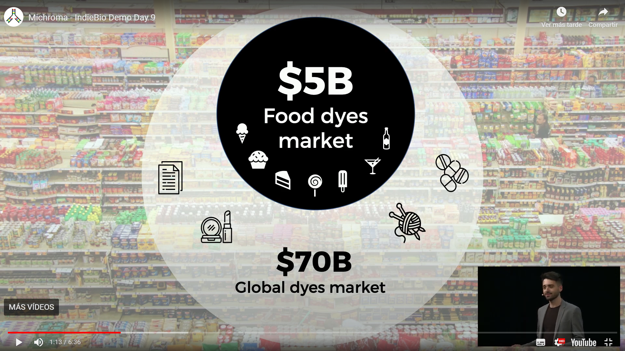

Slide 7






Oportunidad de Mercado
  El 100% de los pacientes críticos
  están en riesgo de Daño renal[1]
+US $1 B / año
Todos capaces de diagnosticar el daño renal, pero carecen de especificidad y no son fiables
80% vs 50% de certeza
Tratamiento Efectivo
1. NICE clinical guideline 169. Acute kidney injury. August 2013
Propietario y Confidencial
Notes:
Hoy nuestra tecnología ofrece un mejor diagnóstico que la competencia

Slide 8
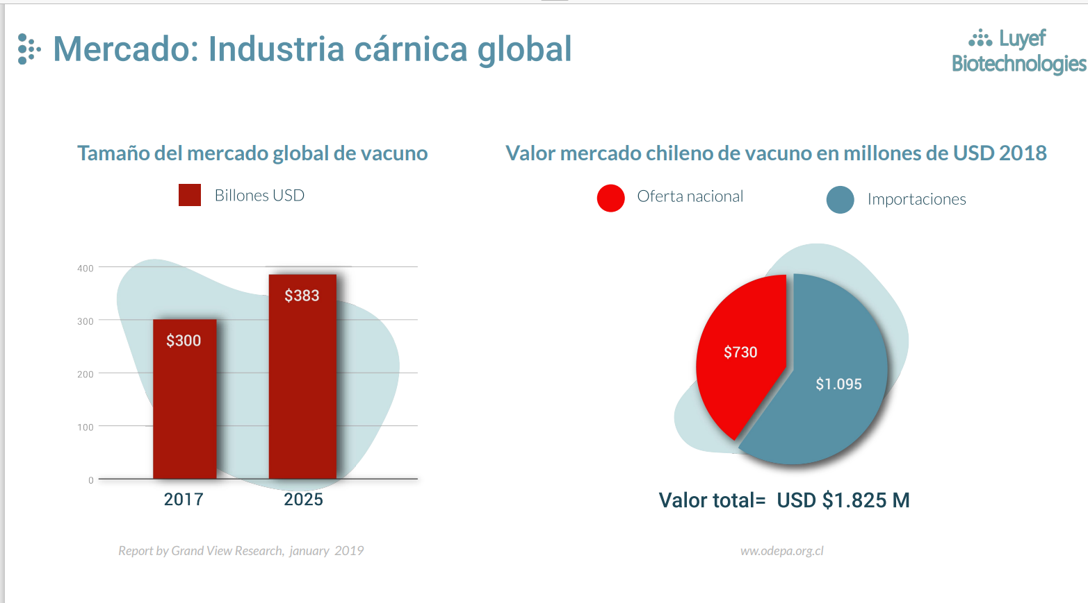
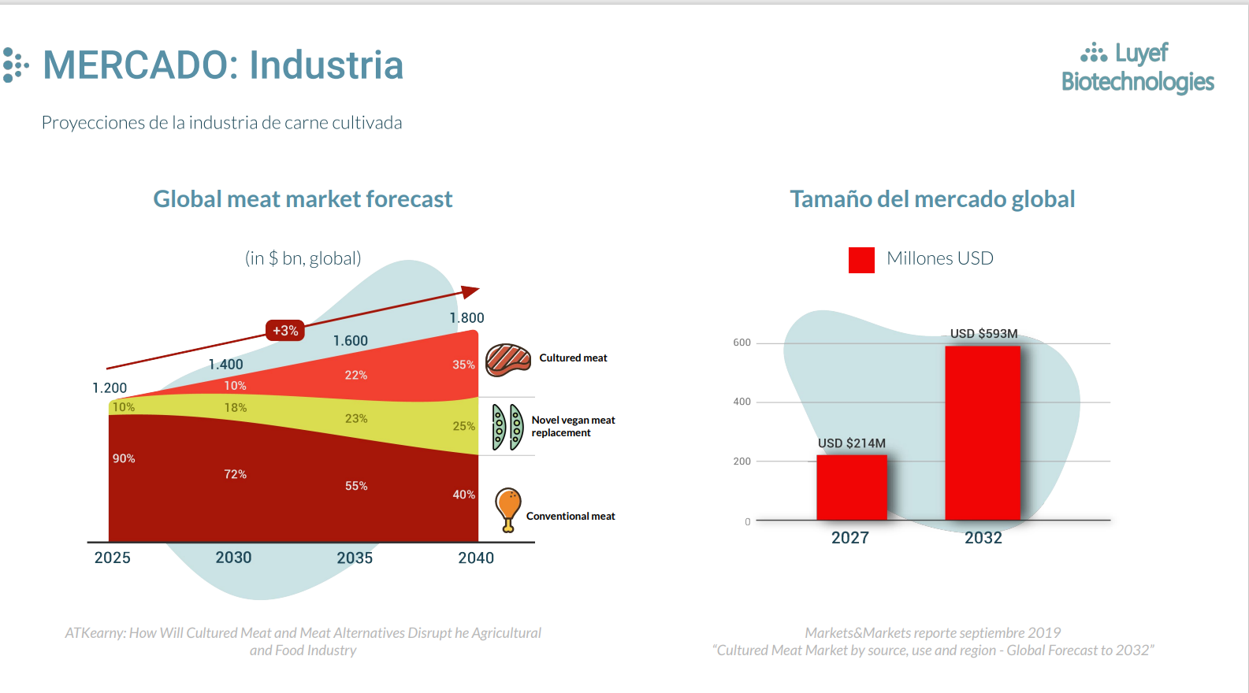
Otra forma de mostrar el Mercado

Slide 9
2. Desde la Idea al Producto
Consideraciones importantes al Definir a Ruta de Mercado
Cuenta una historia fácil y visual de comunicar
Permite mostrar el valor de negocio en etapas tempranas
Incorpora/Reconoce los riesgos de mercado y técnicos
Muestra la evolución desde tecnología, producto/proceso hasta el negocio
Establece hitos que permiten medir el avance y focalizar los objetivos

Slide 10
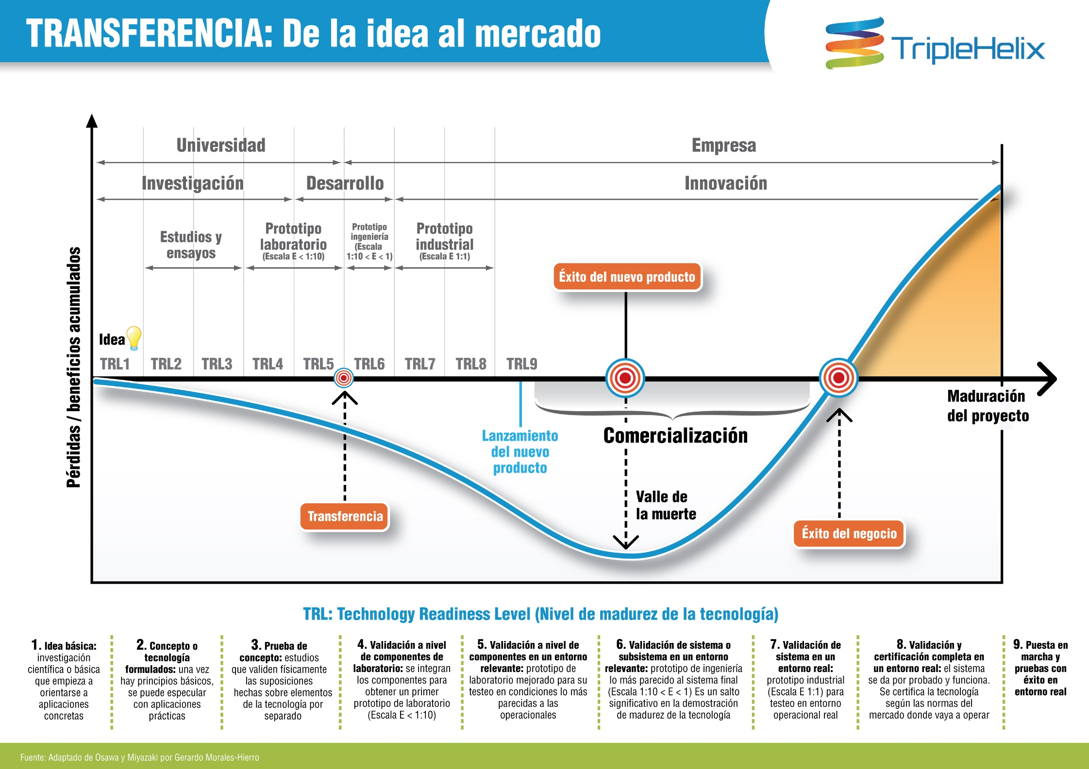

Slide 11

Hitos
Un hito marca un logro importante de un proyecto de base tecnológica
Se usa para supervisar el progreso del proyecto
Debe ser medible y cuantificable
Deben estar asociado a plazos
Estar directamente asociado con los resultados que se esperan
Los hitos pueden ser comerciales, técnicos, regulatorios o financiamiento o propiedad intelectual

Slide 12
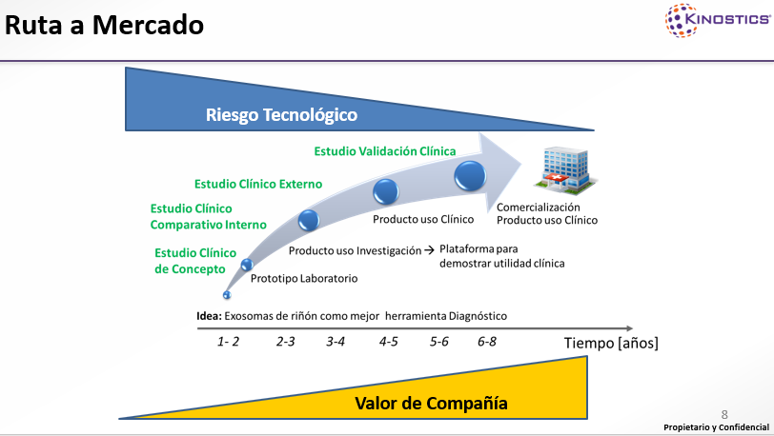
2. Desde la Idea al Producto: Caso

Slide 13
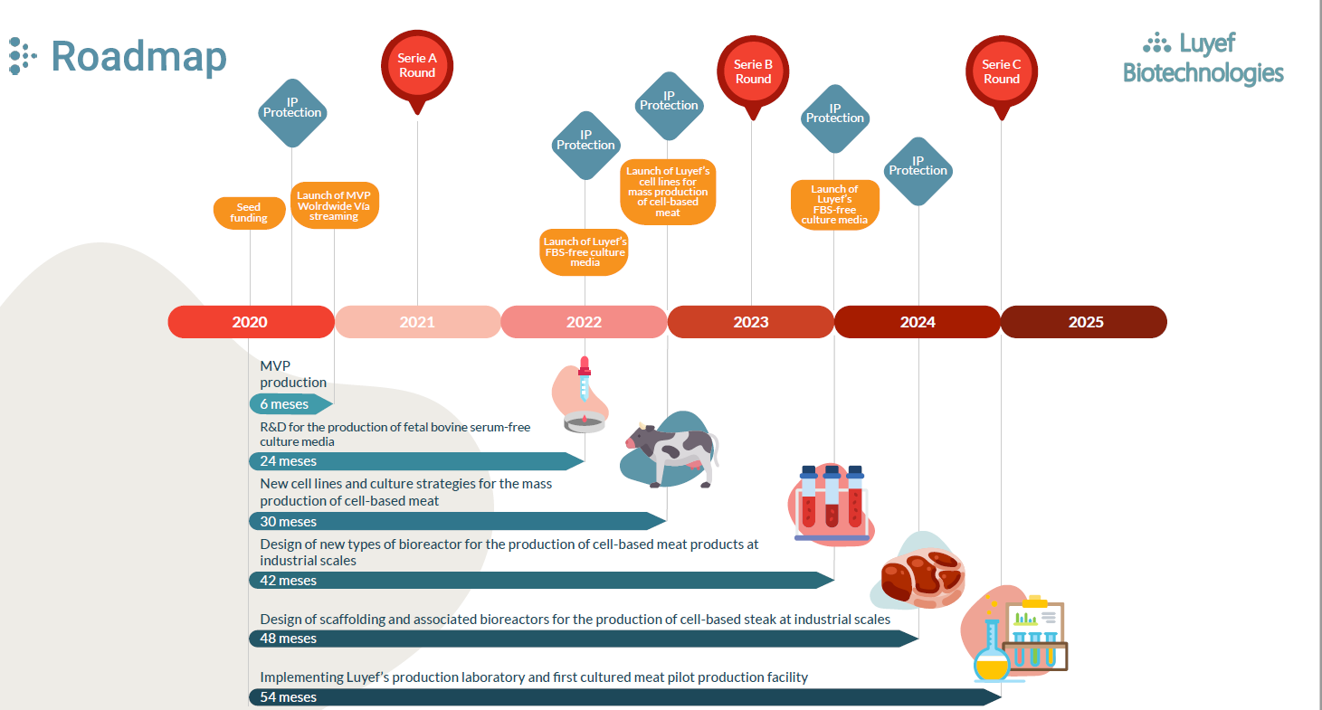

Slide 14

Análisis de un ejemplo : Michroma
https://www.youtube.com/watch?v=sGSBeukGDrk

Slide 15
3. Tarea 2
Fecha de presentación: 28 de abril 2023
Realizar Pitch de 4 minutos:
  Introducción Problema/Solución
  Identificar el Mercado Objetivo y Cuantificación
  Tabla de Competidores definiendo si son empresas grandes, pequeñas, emprendimientos, universidades, etc. Dónde operan y han logrado comercializar el producto que competiría con el desarrollo propuesto en el proyecto. Considerar no más de 4 competidores
  Tabla comparativa de productos de la competencia vs Solución Propuesta para determinar cuáles son los atributos que logran diferenciar al producto en desarrollo.

